Slide 1
توكلي على الله
نظمي وقتك
اجتهدي واستمتعي
كوني إيجابية
لا تنسي الدعاء
06:00
صباحاً
استيقاظ ونشاط
استيقظي مبكراً على وقت مناسب، افتحي نافذتك لتنفس الهواء النقي، وابدئي يومك بحيوية
الكتب والدفاتر
الأقلام والألوان
الجدول المدرسي
قارورة الماء
وجبة خفيفة
مناديل معطرة
كريم حماية + معقم يدان
مقلمة مرتبة
06:30
صباحاً
روتين العناية
اغسلي وجهك، نظفي أسنانك، ترتبي شعرك وارتدي ملابسك بثقة
07:00
صباحاً
فطور مغذي
تناولي فطوراً متوازناً ولا تنسي شرب كوب ماء، طاقة لجسمك وعقلك
07:30
صباحاً
مراجعة سريعة
راجعي دروسك أو مهامك، وتأكدي من تجهيز حقيبتك
07:45
صباحاً
الاستعداد للمدرسة تحققي من حاجاتك: كتبك، دفاتر، الزجاجة، الأدوات، وتوجهي بابتسامة
نظمي وقتك
لا تؤجلي ما عليك لليوم الغد
أسألي إذا لم تفهمي
كوني صديقة للجميع
حافظي على نظافتك
ثقي بنفسك
لا تنسي شرب الماء
08:00
صباحاً
الذهاب للمدرسة
انطلقي بحماس، واستعدي لتعلم أشياء جديدة وصناعة ذكريات جميلة
03:00
مساءً
العودة والاسترخاء استرخي قليلاً بعد المدرسة، خذي قسط راحة وتناولي وجبة خفيفة صحية
04:00
مساءً
وقت المذاكرة
ذاكري دروسك بتركيز، وأكملي واجباتك ولا تنسي تدوين الملاحظات المهمة
08:30
مساءً
وقت لنفسك
اقرأي، ارسمي، استمعي لشيء تحبينه، واستمتعي بوقت هادئ ومريح
أنا قادرة، أنا أستطيع
سأجتهد وأحقق أهدافي
هذه السنة ستكون الأفضل بإذن الله
10:00
مساءً
نوم هانئ
نامي مبكراً لتستيقظي نشيطة غداً، يوم جديد مليء بالنجاحات
Notes:
هذا القالب من تصميم موقع انجز ( ingez-ppt.com ) : موقع عربي متخصص بتصميم قوالب البوربوينت باللغة العربية

Slide 2
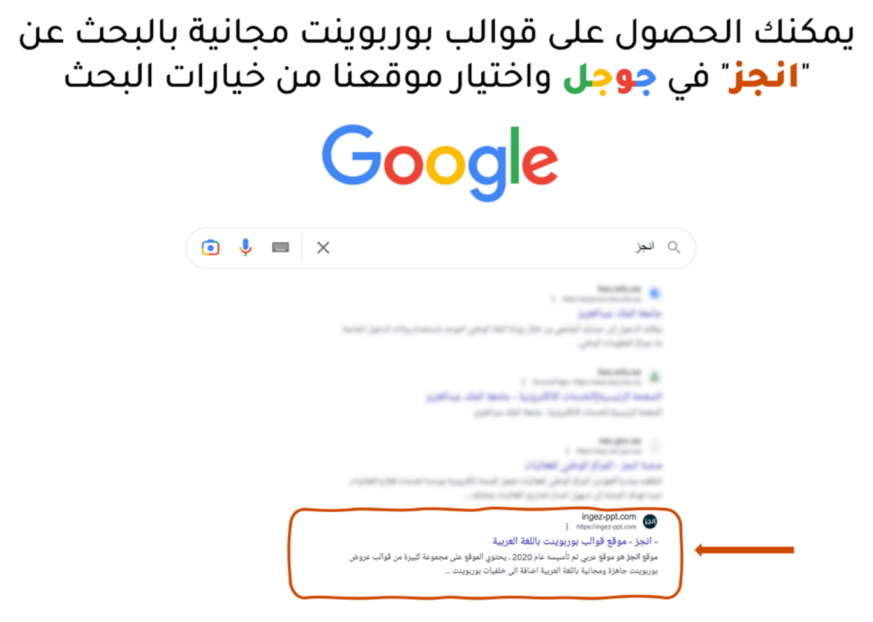
Notes:
هذا القالب من تصميم موقع انجز ( ingez-ppt.com ) : موقع عربي متخصص بتصميم قوالب البوربوينت باللغة العربية

Slide 3


الخطوط المستخدمة في القالب
Harmattan الرابط
Notes:
هذا القالب من تصميم موقع انجز ( ingez-ppt.com ) : موقع عربي متخصص بتصميم قوالب البوربوينت باللغة العربية

